Slide 1

UČENIK
GENERACIJE
2019./20.
Sjednica Nastavničkog vijeća, 1. srpnja 2020.

Slide 2
Za učenika Generacije se prijavilo 27 učenika gimnazije i 18 učenika strukovne škole
Za učenika Škole se prijavilo 5 učenika gimnazije i 1 učenik strukovne škole
Ukupno: 50 učenika
glasovalo 49 članova NV
Sjednica Nastavničkog vijeća, 1. srpnja 2020.

Slide 3
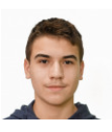
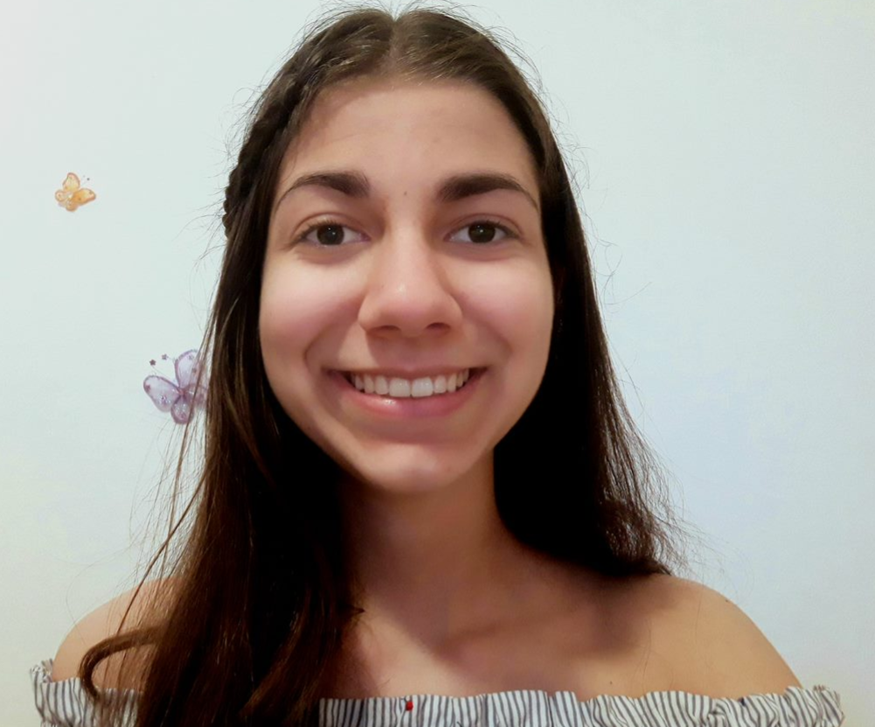
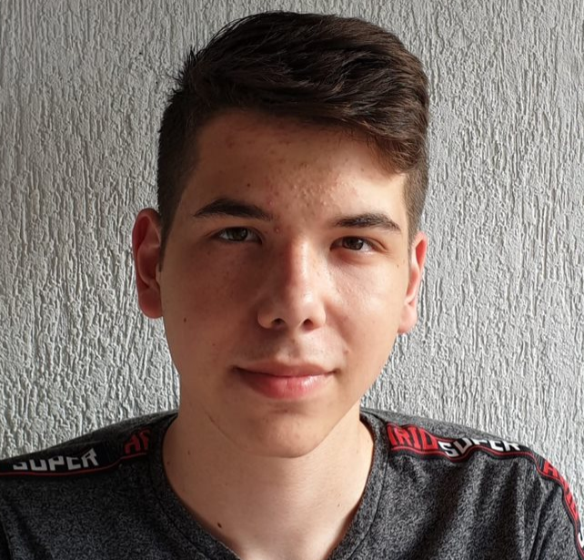
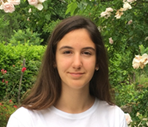
Gimnazija
Nina Jurić 1.c
Bruno Brščić 2.a
Luka Radošević 3.a
Stela Pletenac 4.a

Slide 4
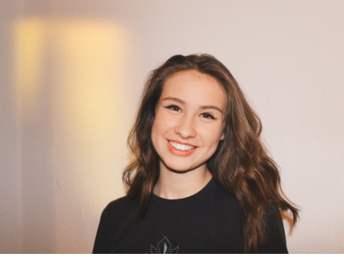
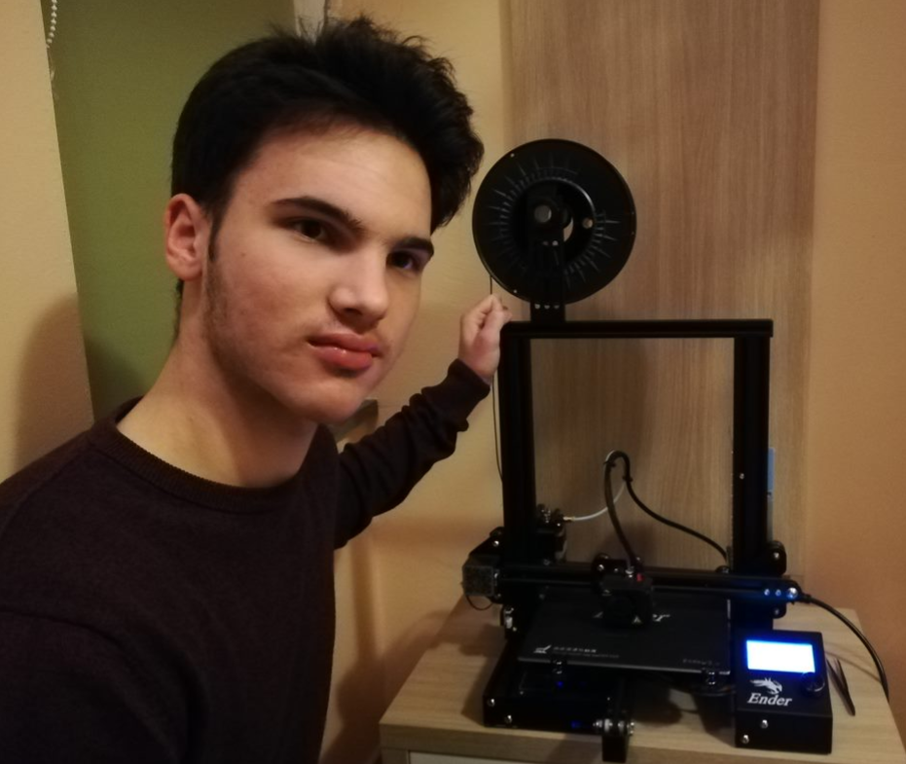
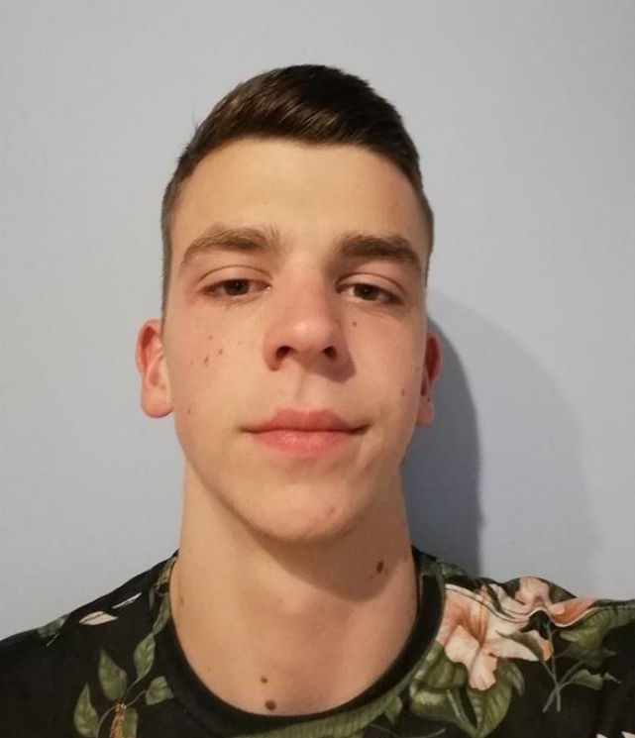
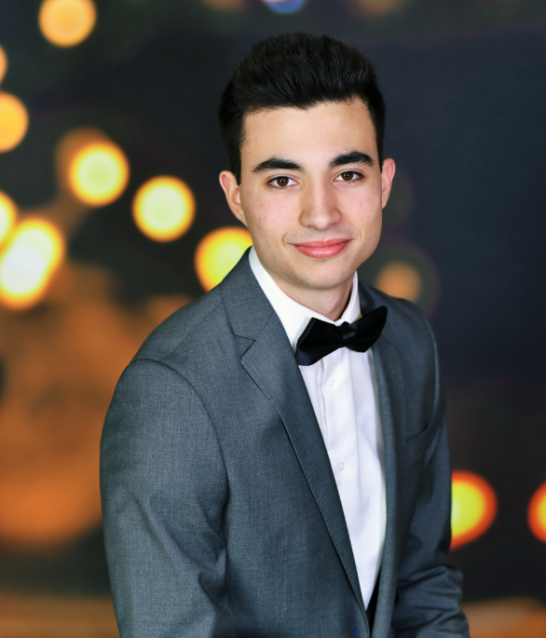
Strukovna škola
Klara Muzica 1.d
Noel Galant 2.e4
Antonio Bernobić 3.e4
Deni Erik 4.e4

Slide 5
UČENIK
ŠKOLE
2019./20.

Slide 6
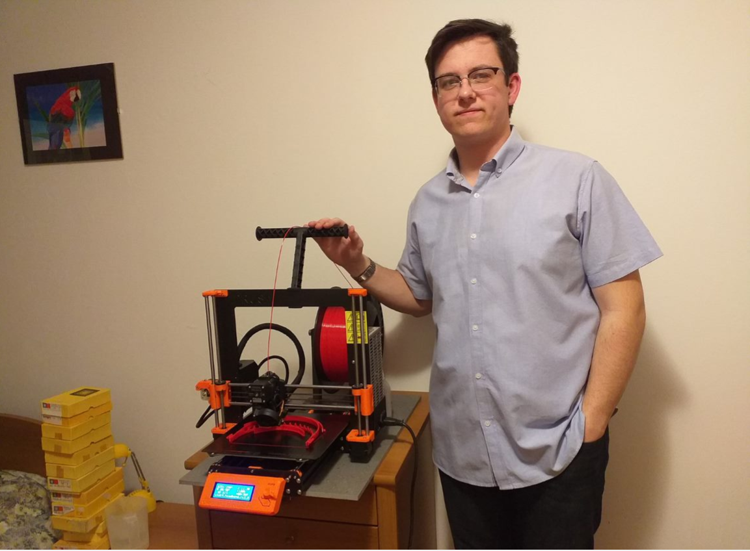
Strukovna škola
MARKO RADOLOVIĆ 4.e4

Slide 7

Gimnazija
MARA MOČIBOB 4.a

